Slide 1

Přídavná jména tvořená příponou -ský
Tematická oblast | Pravopis vesele i vážně
Datum vytvoření | 1. 3. 2013
Ročník | Nižší ročníky osmiletého gymnázia
Stručný obsah | Cvičení jsou věnovaná přídavným jménům, která vznikla odvozením od podstatných jmen příponou -ský.
Způsob využití | První dva snímky obsahují teorii, ostatní snímky jsou určeny k procvičování. Je možné nechat žáky pracovat samostatně nebo s nimi procházíme jednotlivá cvičení. Po úkolu následuje řešení.
Autor | Mgr. Martina Svízelová
Kód | VY_32_INOVACE_14_CSVI16
Gymnázium a Jazyková škola s právem státní jazykové zkoušky Zlín

Slide 2
Přídavná jména odvozená příponou -ský
Přídavná jména tvořená příponou -ský v jednotném čísle
Plzeň → plzeňský
V množném čísle pro rod mužský životný je přípona -ští
plzeňský → plzeňští

Slide 3
Při odvozování (-ský, -ští):
z+ský -zský, -zští (francouzský)
č+ský -čský, -čští (přeloučský)
nedochází ke změně
Krkonoše → krkonošský, krkonošští
mění se hláska
Praha → pražský, pražští
dochází ke zjednodušení
Brandýs → brandýský, brandýští
g+ský -žský, -žští (konžský)
ch+ský -šský, -šští (valašský)
k+ský -cký, -čtí (řecký, řečtí)
c+ský -cký, -čtí (lužický)

Slide 4
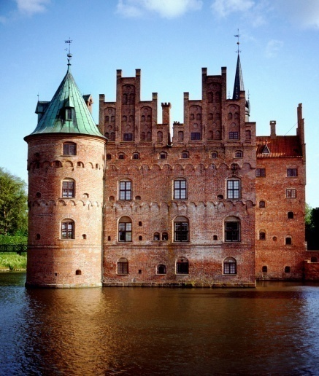
Utvoř od podstatných jmen v levém sloupečku přídavná jména a spoj je s podstatnými jmény v pravém sloupečku.
Vytvoř přídavná jména!
Spoj s levým sloupečkem!
Afrika
Valašsko
Olomouc
Karlovy Vary
Znojmo
Kroměříž
Štramberk
Liberec
Luhačovice
Slezsko
oplatky
frgál
bílí tygři
písně
zámek
prameny
okurky
uši
syrečky
domorodec

Slide 5

ŘEŠENÍ Utvoř od podstatných jmen v levém sloupečku přídavná jména a spoj je s podstatnými jmény v pravém sloupečku.
africký domorodec
valašský frgál
olomoucké syrečky
karlovarské oplatky
znojemské okurky
kroměřížský zámek
štramberské uši
liberečtí bílí tygři
luhačovické prameny
Slezské písně
Slezské písně – název básnické sbírky Petra Bezruče

Slide 6
Doplň trojici – v prvním řádku máš příklad
Uherské Hradiště
?
?
poličský
?
hradišťský
hradišťští
jaroměřští
?

Slide 7
ŘEŠENÍ Doplň trojici – v prvním řádku máš příklad
Uherské Hradiště
Jaroměř
Polička
poličský
jaroměřský
hradišťský
hradišťští
jaroměřští
poličští

Slide 8
Pokračování předchozího cvičení
Humpolec
?
?
?
bitýšský
?
?
?
konžští

Slide 9
ŘEŠENÍ Pokračování předchozího cvičení
Humpolec
Bitýška
Kongo
konžský
bitýšský
bitýšští
konžští
humpolečtí
humpolecký

Slide 10


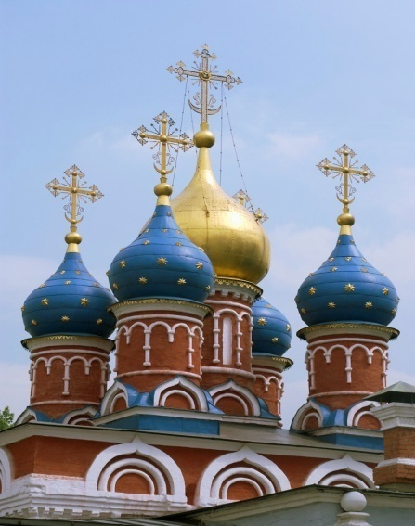
Odhalte, s kterými městy nebo státy se obrázky pojí, a vytvořte od nich přídavná jména pomocí -ský, -ští:

Slide 11
ŘEŠENÍ
francouzský, francouzští / pařížský, pařížští
řecký, řečtí
pražský, pražští
moskevský, moskevští / ruský, ruští
mexický, mexičtí
egyptský, egyptští

Slide 12
Zdroje
Obrázky:Klipart Microsoft Office
MARTINCOVÁ, O. a kol. Pravidla českého pravopisu. 2. vyd. Praha: Fortuna, 2007. ISBN 80-7168-679-4.

